Slide 1

Par 2.2.3.3. pasākuma «Pasākumi bioloģiskās daudzveidības veicināšanai un saglabāšanai» 4. atlases kārtu
ĀDAŽU NOVADA PAŠVALDĪBA I Attīstības un projektu nodaļa I 16.07.2025.

Slide 2
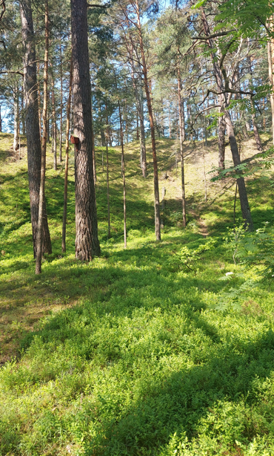
Par programmu
18.02.2025. MK noteikumi Nr. 107 “Eiropas Savienības kohēzijas politikas programmas 2021.–2027. gadam 2.2.3. specifiskā atbalsta mērķa "Uzlabot dabas aizsardzību un bioloģisko daudzveidību, "zaļo" infrastruktūru, it īpaši pilsētvidē, un samazināt piesārņojumu" 2.2.3.3. pasākuma "Pasākumi bioloģiskās daudzveidības veicināšanai un saglabāšanai" projektu iesniegumu trešās un ceturtās atlases kārtas īstenošanas noteikumi” (Pasākums)
Pasākuma mērķis ir uzlabot dabas aizsardzību un bioloģisko daudzveidību Eiropas Savienības nozīmes sugām un biotopiem, īstenojot aizsardzības un apsaimniekošanas pasākumus Natura 2000 teritorijās atbilstoši spēkā esošiem dabas, sugu vai biotopu aizsardzības plāniem
ĀDAŽU NOVADA PAŠVALDĪBA I Attīstības un projektu nodaļa I 16.07.2025.

Slide 3
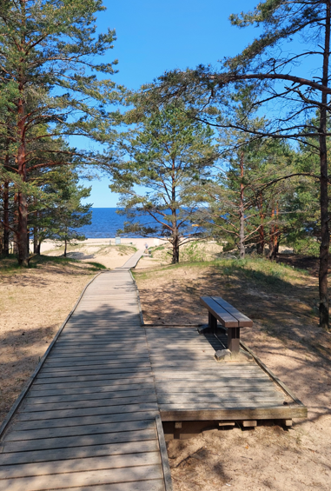
Par programmu
Atbildīgā iestāde – VARAM
Pasākuma mērķa grupa ir dabas un vides aizsardzības, uzraudzības un kontroles institūcijas, ar dabas aizsardzību saistītas biedrības un nodibinājumi, kā arī pašvaldības un citi zemju īpašnieki un valdītāji, kuru teritorijā atrodas Natura 2000 teritorijas, kur nepieciešams veikt Eiropas Savienības nozīmes sugu un biotopu apsaimniekošanas darbības atbilstoši dabas, sugu vai biotopu aizsardzības plāniem
ĀDAŽU NOVADA PAŠVALDĪBA I Attīstības un projektu nodaļa I 16.07.2025.

Slide 4
Par programmu
Attiecināmās darbības: dabas aizsardzības un bioloģiskās daudzveidības uzlabošanai sauszemes, piekrastes un saldūdens ekosistēmu aizsardzības un apsaimniekošanas pasākumu īstenošanai Natura 2000 teritorijās
  biotopu un sugu dzīvotņu atjaunošanas un labvēlīga aizsardzības stāvokļa saglabāšanas pasākumi saskaņā ar dabas, sugu vai biotopu aizsardzības plāniem
  atjaunojamo teritoriju apsekošana un izpēte, sugu populāciju un biotopu zinātniskā izpēte un monitorings, tostarp augsnes un hidroķīmiskās analīzes
  invazīvo sugu apjoma mazināšana, iznīcinot Dabas aizsardzības pārvaldes invazīvo sugu faktu lapās iekļautās sugas saskaņā ar faktu lapās norādītajiem to izskaušanas nosacījumiem
  jaunas antropogēno slodzi mazinošas infrastruktūras izveide, veloceliņu un velomaršrutu ierīkošana
ĀDAŽU NOVADA PAŠVALDĪBA I Attīstības un projektu nodaļa I 16.07.2025.

Slide 5
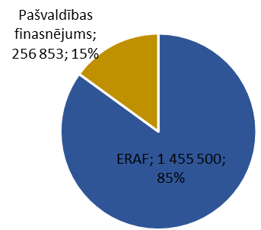
Par programmu
Pasākuma ceturtajā atlases kārtā viena projekta pieteikuma ietvaros 6.2. apakšpunktā noteiktais rezultāta rādītājs nav mazāks par 100 hektāriem
Pasākuma ceturtajā atlases kārtā viena projekta īstenošanai maksimālais pieejamais ERAF finansējums ir 1 455 500 euro, nav noteikts minimālais attiecināmo izmaksu apmērs.
Pasākuma trešajā un ceturtajā atlases kārtā maksimālais attiecināmais ERAF finansējuma apmērs nepārsniedz 85 procentus no projekta kopējām attiecināmajām izmaksām (vienlaikus ievērojot MKN 52. punkta nosacījumus). Valsts budžeta līdzfinansējums nepārsniedz 15 procentus, bet pašvaldību budžeta vai privātais līdzfinansējums ir vismaz 15 procenti no projekta kopējām attiecināmām izmaksām
ERAF finansējumu piešķir granta veidā
ĀDAŽU NOVADA PAŠVALDĪBA I Attīstības un projektu nodaļa I 16.07.2025.

Slide 6
Laika grafiks, termiņi
MK noteikumi Nr. 107 “Eiropas Savienības kohēzijas politikas programmas 2021.–2027. gadam 2.2.3. specifiskā atbalsta mērķa "Uzlabot dabas aizsardzību un bioloģisko daudzveidību, "zaļo" infrastruktūru, it īpaši pilsētvidē, un samazināt piesārņojumu" 2.2.3.3. pasākuma "Pasākumi bioloģiskās daudzveidības veicināšanai un saglabāšanai" projektu iesniegumu trešās un ceturtās atlases kārtas īstenošanas noteikumi” – 18.02.2025.
Projektu pieteikumu iesniegšana – līdz 19.08.2025.
Vērtēšana – 20.08.2025.-11.11.2025.
Projektu īstenošana – līdz 31.12.2029.
ĀDAŽU NOVADA PAŠVALDĪBA I Attīstības un projektu nodaļa I 16.07.2025.

Slide 7
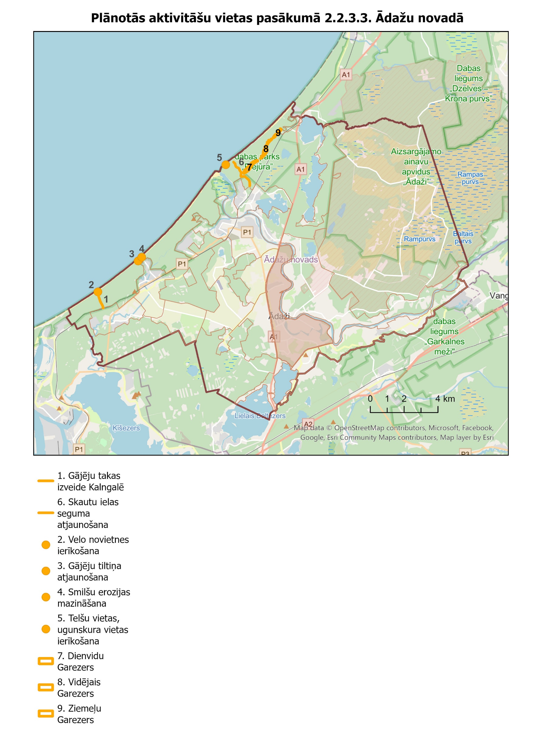
Projektā plānotās aktivitātes
ĀDAŽU NOVADA PAŠVALDĪBA I Attīstības un projektu nodaļa I 16.07.2025.

Slide 8
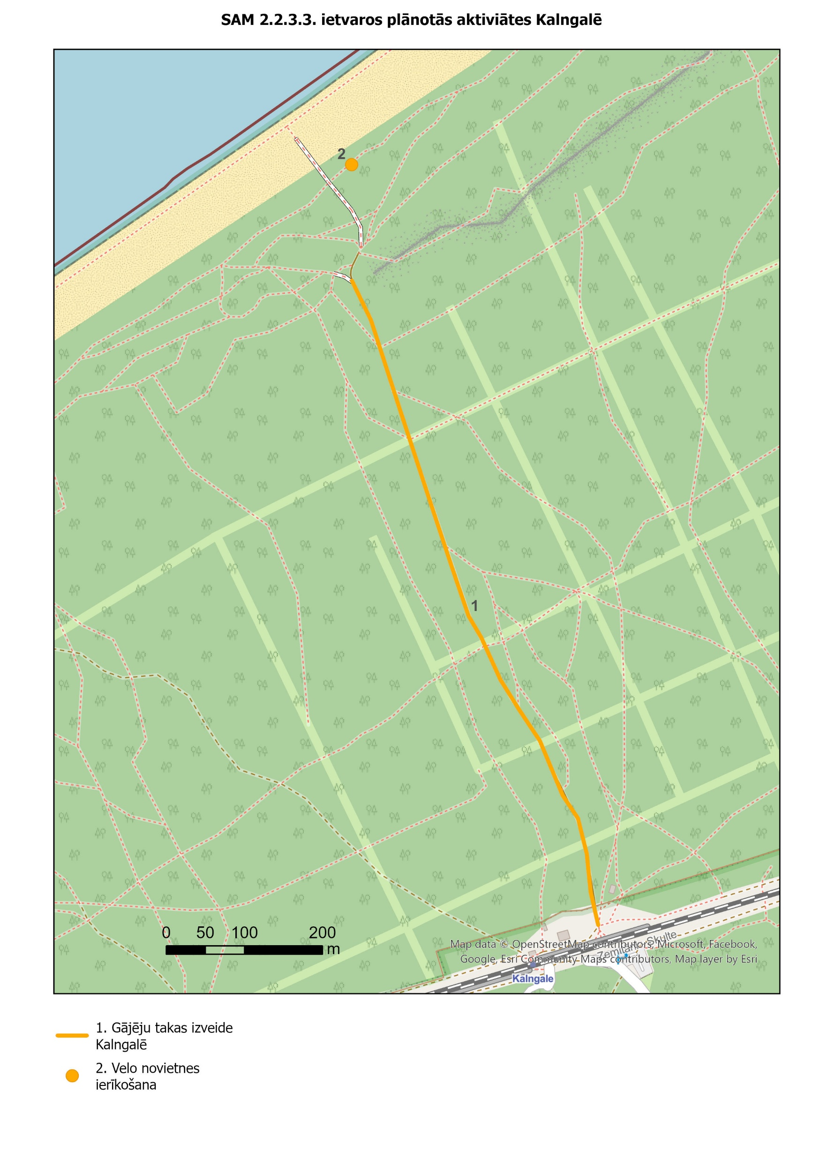
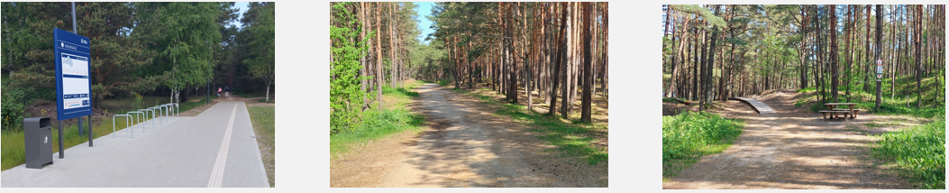
Kalngale
Aktivitātes:
1. Gājēju takas izveide Kalngalē (~920 m ) 80520070543 Valsts, LDZ
2. Velo novietnes ierīkošana takas galā 80520070565 Pašvaldība
Izmaksas:
1. 150 000EUR ar PVN (grants segums)
2. 7200 EUR ar PVN
ĀDAŽU NOVADA PAŠVALDĪBA I Attīstības un projektu nodaļa I 16.07.2025.

Slide 9
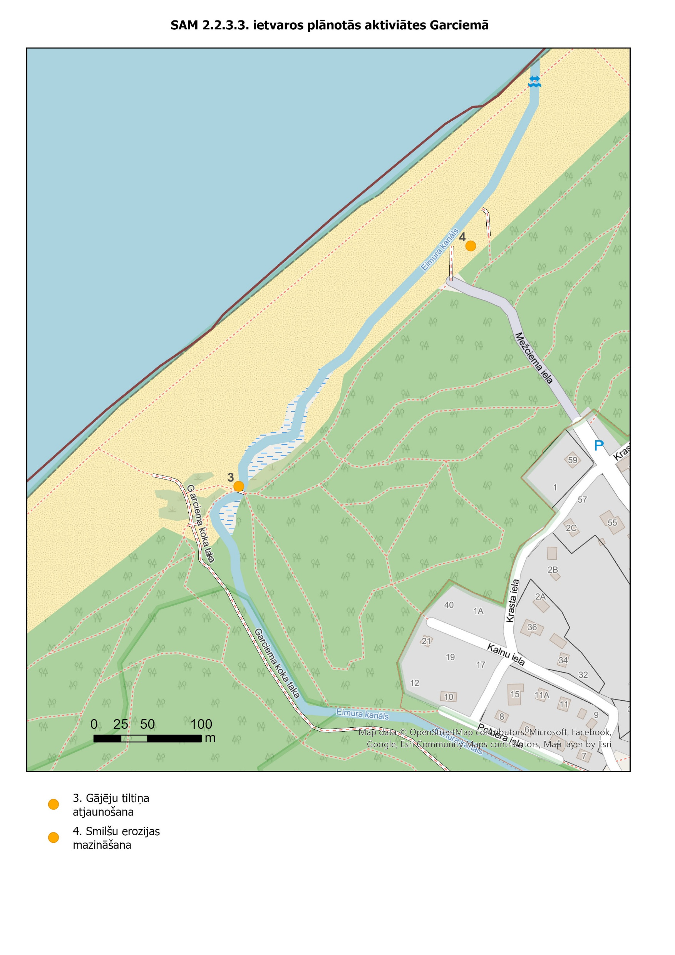
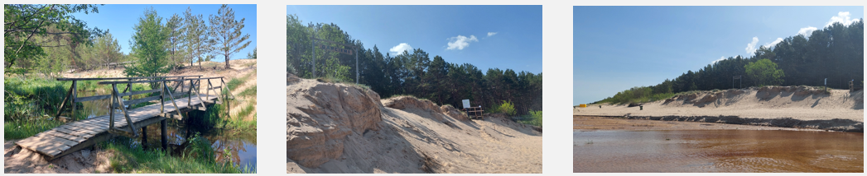
Garciems
Aktivitātes:
3. Gājēju tiltiņa atjaunošana 80520081048 Pašvaldība
4. Aktivitātes smilšu erozijas mazināšanai 80520081289Valsts Meži
Izmaksas:
3. 21 500EUR ar PVN
4. 5 200 EUR ar PVN
ĀDAŽU NOVADA PAŠVALDĪBA I Attīstības un projektu nodaļa I 16.07.2025.

Slide 10
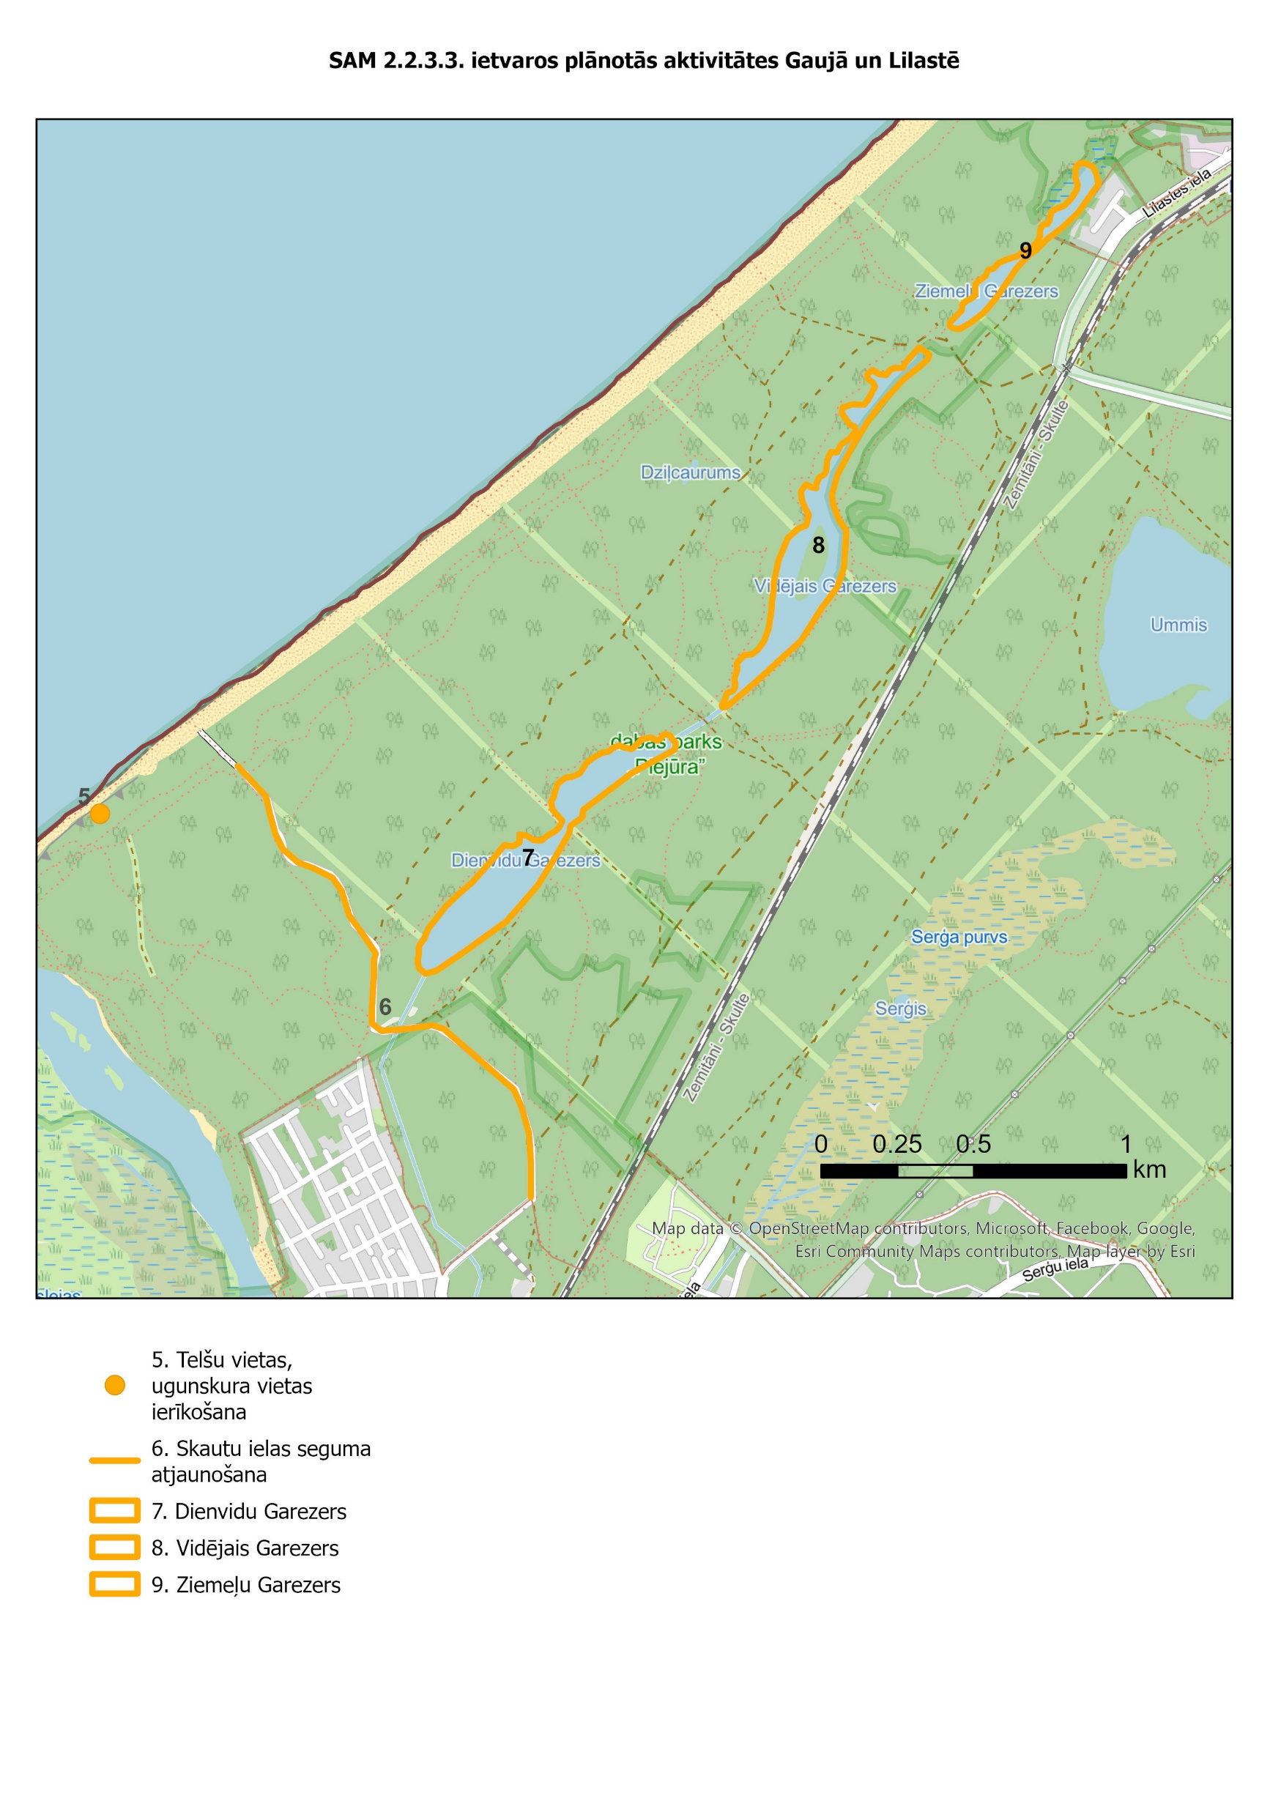
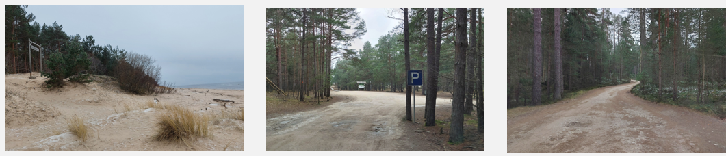
Gauja
Aktivitātes:
6. Telšu vietas, ugunskura vietas ierīkošana
80520021561
Adrese: -
Platība: 31.45 ha
Subjekts: Pašvaldība
Statuss: Valsts īpašumā uz likuma pamata, robežojas ar 80520021700
Adrese: -
Platība: 126.12 ha
Subjekts: Valsts
Statuss: Nekustamais īpašums
Izmaksas 15 600 EUR ar PVN
7. Skautu ielas seguma atjaunošana (~2km) 80520021829 Pašvaldība, 80520021825 Pašvaldība(nodalījums 100000482261) Pašvaldība 80520021779; 80520022121 Valsts Meži; 80520021698 Valsts meži;
Izmaksas 290 000 EUR ar PVN
ĀDAŽU NOVADA PAŠVALDĪBA I Attīstības un projektu nodaļa I 02.06.2025.
ĀDAŽU NOVADA PAŠVALDĪBA I Attīstības un projektu nodaļa I 16.07.2025.

Slide 11
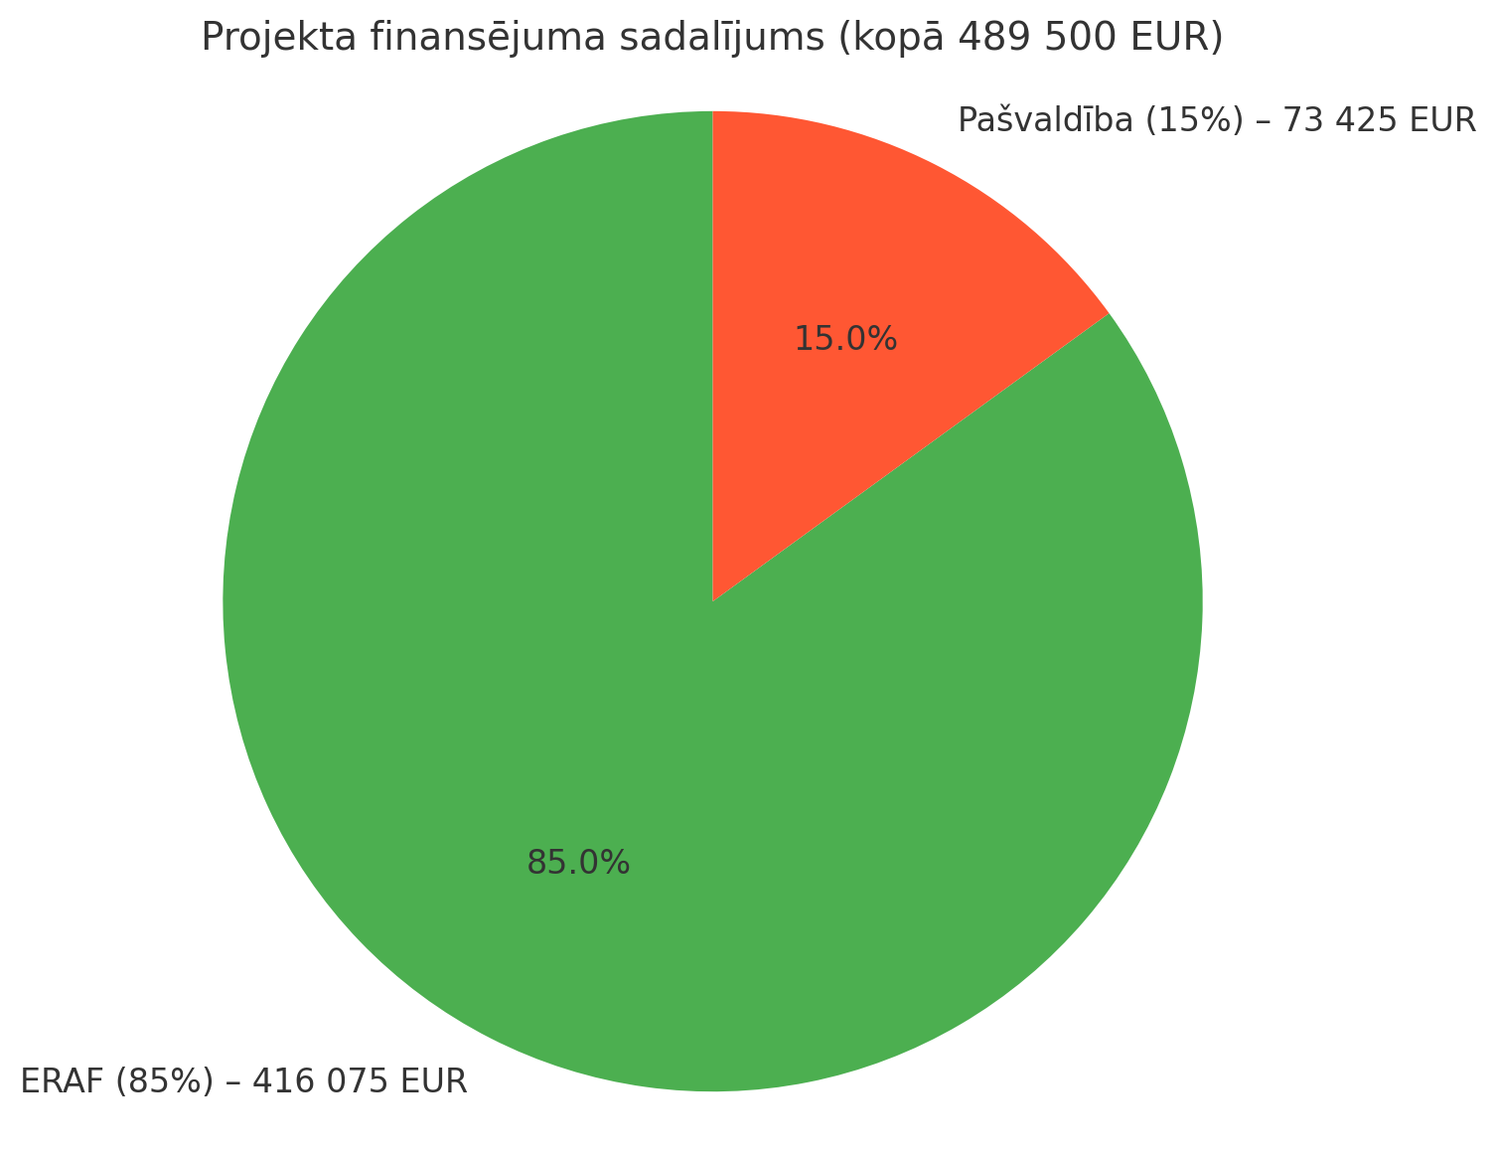
Tāme
Projekts 2.2.3.3. Bioloģiskā daudzveidības saglabāšana
Vieta | Kadastrs | Darbības | Materiāls | Izmaksas ar PVN euro | Formula | Labvēlīgi ietekmētā platība infrastruktūrai ha | Labvēlīgi ietekmētā platība biotopiem | Kopā labvēlīgi ietekmētā platība
Kalngale | 80520070543 Valsts, LDZ | Gājēju takas izveide -920 m/3.5 m plata | grants segums ar betona bortakmeņiem gar malām | 150000.00 | 920m x 100 =92000m² | 9.2
 | 80520070565 Pašvaldība | Velo novietnes ierīkošana takas galā | cinkota metāla velo novietnes 10 velosipēdiem | 7200.00
Garciems | 80520081048 Pašvaldība | Gājēju tiltiņa atjaunošana -15m | koka tilts uz metāla skrūvpāļiem | 21500.00 | 15m x 100=1500m² | 0.15
 | 80520081289 Valsts Meži | Aktivitātes smilšu erozijas mazināšanai | zaru pinumu konstrukcija -100m | 5200.00 | 100m x 1m=100 m² | 0.01
Gauja | 80520021561 Pašvaldība/robežojas ar ar 80520021700 Valsts Meži; | Telšu vietas, ugunskura vietas ierīkošana -10 vietām |  | 15600.00 | 300m² x 3.1416=90000 x 3.1416=282743.34 m² | 28.27
 | 80520021829 Pašvaldība; 80520021779 Pašvaldība; 80520022121 Valsts Meži; 80520021698 Valsts Meži; 80520021825 Pašvaldība | Skautu ielas seguma atjaunošana 2km | šķembu segums | 290000.00 | 2000m x 100=200000m² | 20
 |  |  |  | 489500.00 |  | 57.63
 |  |  |  |  |  | x 3 =
 |  |  |  |  |  | 172.89 ha | 26.13ha | 199.02 ha
Labvēlīgi ietekmētā platība biotopiem:
1. Aktivitātes smilšu erozijas mazināšanai – tā būs tā platība, cik lielā apmērā liks žodziņus. Ja, piemēram, tiešā darbība būs 30m², tad tā arī būs labvēlīgi ietekmētā platība
2. Tieši tas pats attikesies uz invazīvām sugām – kādā platībā apkaro, tāda ir labvēlīgi ietekmētā platība biotopiem.
3. Ja izvēlaties Ummja ezerā ieviest plānotos apsaimniekošanas pasākumus – labvēlīgi ietekmētā platība ir visa ezera platība un tie ir uzreiz apmēram 25 ha, lai gan tiešās darbības ir ezera krasta sakopšana.
Attiecīgi kopējā projekta labvēlīgi ietekmētā platība ir provizoriski 172, 56 ha + biotopu platība. Ummja ezera izvēles gadījumā tad tas būtu 197,56 ha
*Garezeri sanāk tuvāk Skautu ielai |  | Dienvidu Garezers ha | 12.11
 |  | Vidus Garezers ha | 10.86
 |  | Ziemeļu Garezers ha | 3.16
 |  |  | 26.13 | 172.89 | 199.02 ha
 | 181 500.00
Niedru pļaušanas tehnika
ĀDAŽU NOVADA PAŠVALDĪBA I Attīstības un projektu nodaļa I 16.07.2025.

Slide 12
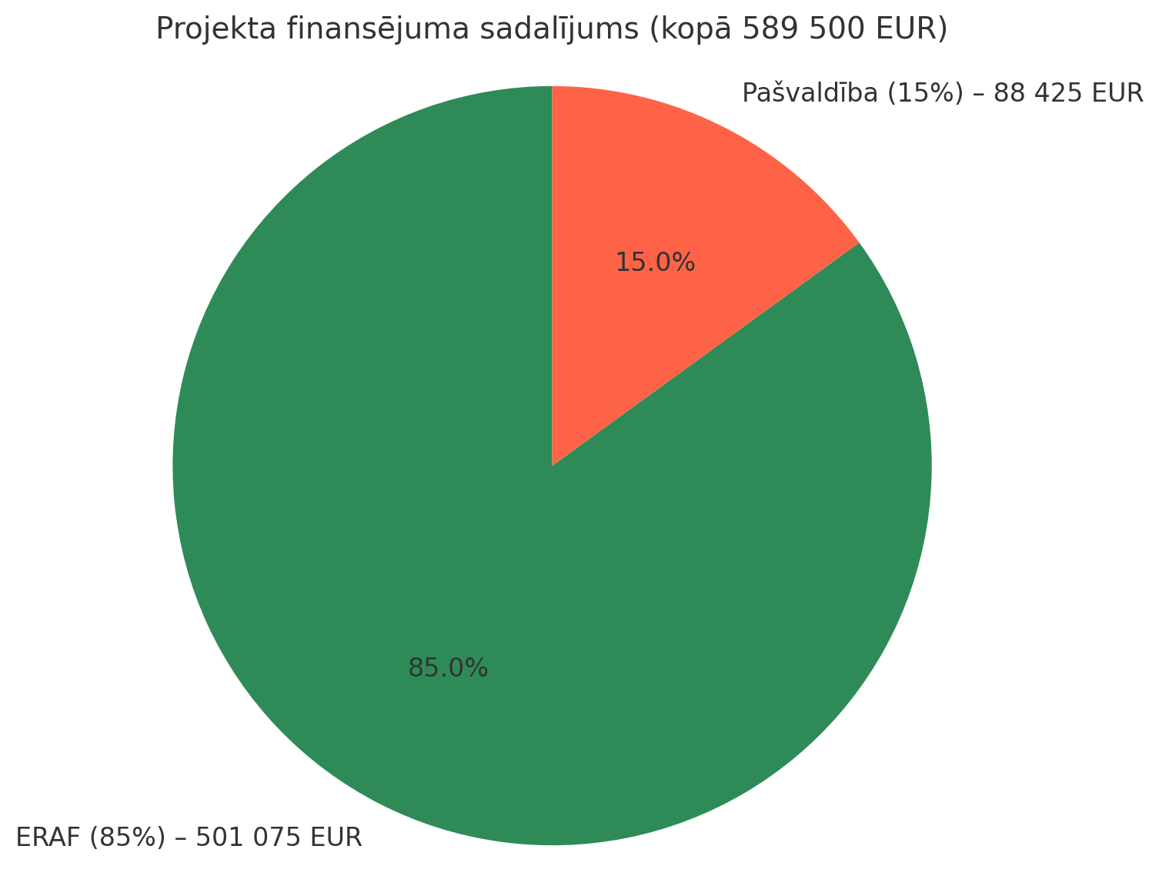
Tāme, ja ir dubultās virsmas klājums
Sākotnējā summa = 489 500 euro
Papildu finansējums = 100 000 euro
Kopējā jaunā projekta summa = 589 500 euro
Finansējuma sadalījums (85% ERAF / 15% pašvaldība):
ERAF (85%) = 589 500 × 0,85 = 501 075 euro
Pašvaldība (15%) = 589 500 × 0,15 = 88 425 euro
Finansējuma avots:
ERAF (85%) 501 075 euro
Pašvaldība (15%) 88 425 euro
Kopā 589 500 euro
ĀDAŽU NOVADA PAŠVALDĪBA I Attīstības un projektu nodaļa I 16.07.2025.

Slide 13
Ierosinājumi
Konceptuāli atbalstīt pašvaldības dalību CFLA izsludinātajā “Eiropas Savienības kohēzijas politikas programmas 2021.–2027. gadam 2.2.3. specifiskā atbalsta mērķa "Uzlabot dabas aizsardzību un bioloģisko daudzveidību, "zaļo" infrastruktūru, it īpaši pilsētvidē, un samazināt piesārņojumu" 2.2.3.3. pasākuma "Pasākumi bioloģiskās daudzveidības veicināšanai un saglabāšanai" projektu iesniegumu trešās un ceturtās atlases kārtas īstenošanas noteikumi” (Pasākums)
Gatavot lēmuma projektu izskatīšanai 2025. gada 24. jūlija domes sēdē
Uzdot Attīstības un projektu nodaļai sagatavot un iesniegt projekta pieteikumu līdz 2025. gada 19. augustam

Slide 14
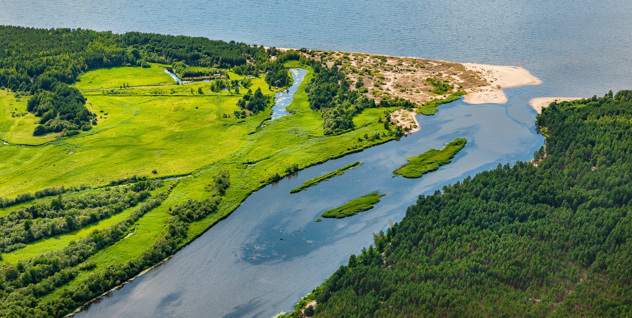

PALDIES PAR UZMANĪBU!
PALDIES PAR
UZMANĪBU!
PALDIES PAR UZMANĪBU!
ĀDAŽU NOVADA PAŠVALDĪBA I Attīstības un projektu nodaļa I 16.07.2025.

